Slide 1
Pixel Status Report
P. Morettini

Slide 2
Dove siamo?
Siamo in una fase di transizione tra un progetto di R&D ed un progetto di costruzione di un rivelatore molto complicato.
Credo sia naturale che, specialmente in alcune aree critiche, si continui a lavorare con una mentalità aperta a nuovi sviluppi potenzialmente promettenti. Ma il tempo comincia a diventare un fattore critico, ed alcune decisioni importanti dovranno essere prese nei prossimi mesi.
Dobbiamo quindi cominciare a pensare in un ottica un po’ meno locale e un po’ più orientata al raggiungimento del risultato globale.
Utilizzerò le slides presentate alla fine dell’ultima ITk week per illustrare le decisioni critiche che gi attendono nei prossimi mesi.

Slide 3
Pixel Organization – 2016
Closed sessions
Drive R&D efforts
Handle dependencies and conflicts between groups
Manage documentation
Define milestones, review dates
Define strategies to select among multiple options
Take decisions and propose them to ITk SC for approval.
Pixel PL : P. Morettini
Deputy PL : P. Grenier
Open sessions
Promote exchange of ideas between experts in different fields
Stimulate discussions and convergence to common solutions when needed
Gather information from experts, collect and track the documentation, distribute it to the collaboration.
Steering committee / Design Group
PL, Deputy PL
D. Giugni : PE
R. Bates, D. Dobos, T. Flick, F. Huegging, J. Grosse-Knetter
C. Gemme : LTF
M. Garcia-Sciveres : RD53 contact
D. Ferrere : Pixel PL
Modules
R. Bates
F. Huegging
Mechanics and
Integration
D. Dobos
D. Giugni
Detector
Electronics
T. Flick
Read-out system
and Software
J. Grosse-Knetter
Sensors
S. Grinstein
A. Macchiolo
CMOS
N. Wermes

Slide 4
Items to attack now
Project schedule / Project organization / Cost calculation / Production model
Preliminary plan needed for the Strip TDR; important input will soon arrive from the institute aspiration survey.
Global support and integration
Pixel/Strips interface and connections to local supports must be defined for the Strips TDR.
Local support design definition
In parallel with the LTF, assess the feasibility of the proposed solution. Fix the design by the Pixel TDR.
FE chip requirements / link with RD53
Strong correlation between RD53 and ITk schedule. Clarify the share or responsibilities.
Sensors strategy
Progressively reduce the number of technical options; prepare market survey in 2018
CMOS strategy
Need to define how to proceed at the end of 2016. Pixel TDR must contain a detailed plan.
BB strategy
A critical item for the production. A solid plan is mandatory in the Pixel TDR
Conceptual design of the powering schema and of the data transmission tree
A lot of dependencies everywhere in the project. Needed for simulation, layout definition, global mechanics, TDAQ … Effort in progress to define a baseline cables numerology (LTF Step 1.5, Cable Task Force).

Slide 5
Planning 2016-2019
2016
2017
2018
2019
Strip TDR
Pixel TDR
Pixel MOU
Cost and Schedule review
Pre-production
Requirements review
Layout definition
Local support conceptual design
Tests with prototypes
Global support conceptual design
RD53-A tests
RD53 «final» design
CMOS demonstrator tests
CMOS review
CMOS phase II
Bump-bonding vendors qualification / sensor market survey
Module PRRs

Slide 6
Local support design definition
The LTF, and ITk in general, will provide a layout recommendation by the end of 2016, with particular (but not exclusive) focus on detector performance.
In parallel, the Pixel Mechanics group will analyze prototypes of the proposed local support solutions, to verify the compliance with specifications.
By the end of the year we should have a well defined metrics to select the best design of the Pixel local supports.
In 2017 the design must be optimized and reviewed, based on the analysis of full scale prototypes.
Pixel TDR must contain a single solution, endorsed by the collaboration and validated by a complete set of qualification measurements.

Slide 7
Qualification and test plan by Q4 2016
A testing plan has been drafted out and circulated so far. It covers the full design qualification process.
However, by Q4 2016, only some of the test will be performed
Test of the nominal TFM
Each local support design with at least three silicon heaters (or three different cooling blocks) are tested on the thermal setup in SR1.
The scope is to verify the “as build” thermal performance. A direct comparison of the various types of local support will be, therefore, possible
Robustness test
The same few samples (tested as above) should go through a test meant to evaluate how much the operational conditions might affect the thermal performance.
In more details:
Thermal cycling (100 cycles spanning the OTR)
Pressure (100 cycles over MDP.
TFM is measured again to exclude or evaluate degradation.
Note that radiation effects are not part of the test for now.
Production thermal performance variation (TFM variance along and within samples).
Estimated only on previous samples.
It should be that only 0.15% of the heaters loaded on samples show a TFM larger than 1.5 times the design value

Slide 8
Qualification and test plan by Q4 ’16 (2)
Mechanics validation
By now we do not know the layout. Stave lengths will keep changing.
It is unpractical to produce a full-size prototype and measure the mechanical performances on a variety of load cases (including humidity, temperature change)
However, some critical performances need to be verified.
The idea here is to qualify the FEA model on real prototypes on which the deformation is measured applying:
Dummy loads (central weights)
Thermal load (uniform temperature drop)
And then, FEA is tuned to meet the measured values.
Specs’ compliance is then verified with a simulation of the full stave combining the loads case accordingly to the ATU-SYS-ES-0029
Note that the effect from humidity variation is not considered at this stage.

Slide 9
By the Pixel’s TDR (Q4 2017)
As for the local supports what must be done by Q4 2017 is rather clear. In practice, the “chosen” design prototype needs to be qualified for what has been left over:
Humidity variation
Irradiation
Full size prototype
Unfortunately this qualifies the mechanics only. However, we must have by then a complete stave/ring with services and modules.
I do need more time to address this and more inputs from the collaboration.

Slide 10
TFM measurements in SR1

Slide 11
TFM measurement on an I-Beam sample

Slide 12
Modules
La tabella di marcia viene determinate dal chip di RD53: il prototipo RD53-A verrà sottomesso a fine anno, e rappresenterà una milestone importante. Sfortunatamente entrerà solo marginalmente nel TDR. Se tutto andrà bene, il chip finale per ATLAS potrebbe essere disponibile all’inizio del 2019. Le relazioni con RD53 vanno migliorate.
Per i sensori, il TDR dovrebbe chiarire la baseline per ogni strato del rivelatore, con un numero limitato di opzioni. Costi, yield e rate di produzione vanno chiariti, e il numero di varianti ridotto al minimo. La gara di appalto potrebbe essere svolta nel 2018.
La scelta del tipo di sensore ha implicazioni profonde anche sul design del sistema di raffreddamento e sui supporti.
Il bump bonding rimane un item critico, anche se alcuni risultati incoraggianti arrivano da diversi produttori.

Slide 13
Planar sensors / QUAD modules

Slide 14
3D sensors

Slide 15
Passive CMOS sensors
Passive CMOS sensors

Slide 16
First RD53 prototype under test…

Slide 17
Example of H-reflow SnAg Bump Bonding at HPK on quad modules

Slide 18
BB tests at Selex on a 2x2 cm², 50x50 μm test chip

Slide 19
Module production schedule
2016
2017
2018
2019
2020
Strip TDR
Pixel TDR
Pixel MOU
RD53A submission
RD53A irrad and tests
BB for RD53A test and validation
RD53A modules
RD53A modules irrad and test
Sensor tender
Bump bonding tender
RD53B design
RD53B irrad and test
Pre-production
PRR Chip
CHIP production
PRR Sens
Sensor production
PRR BB
PRR Mod

Slide 20
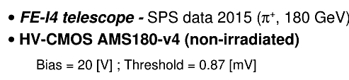
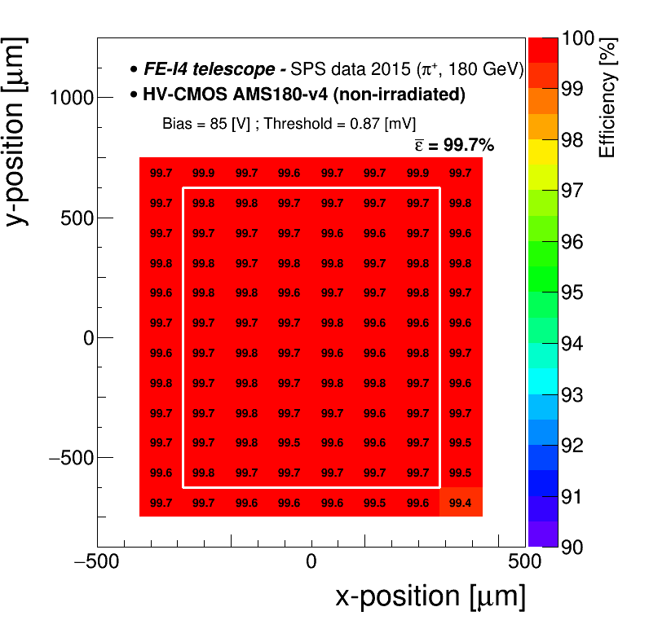

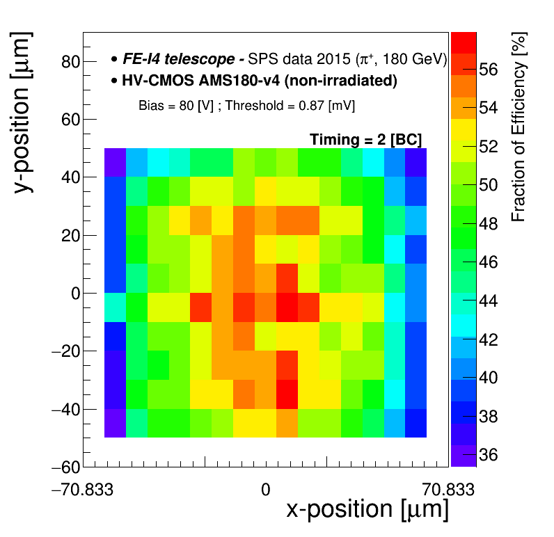
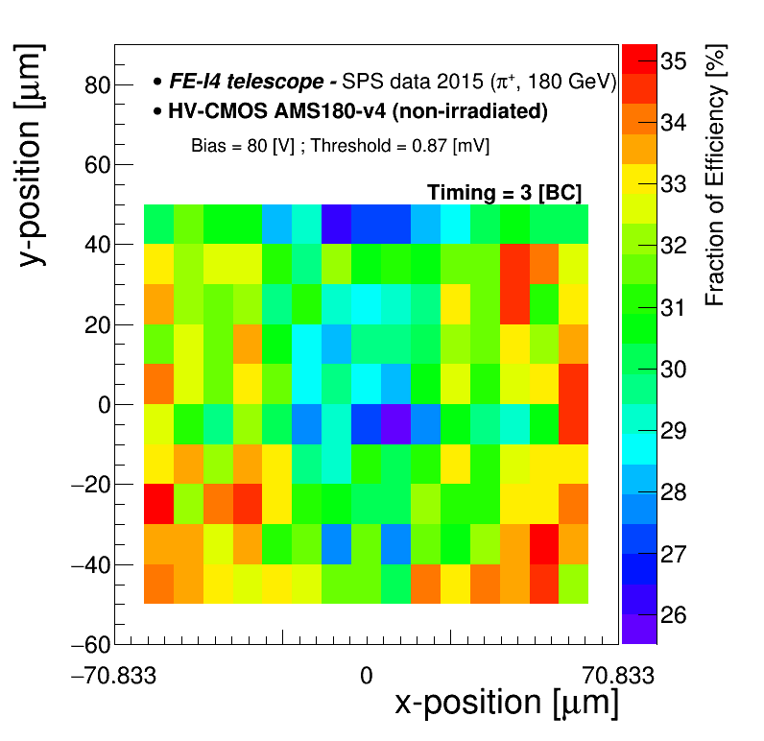
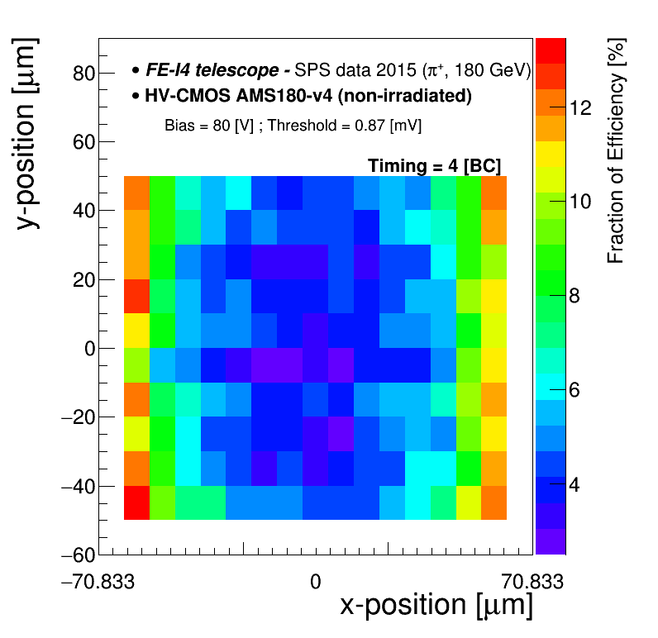
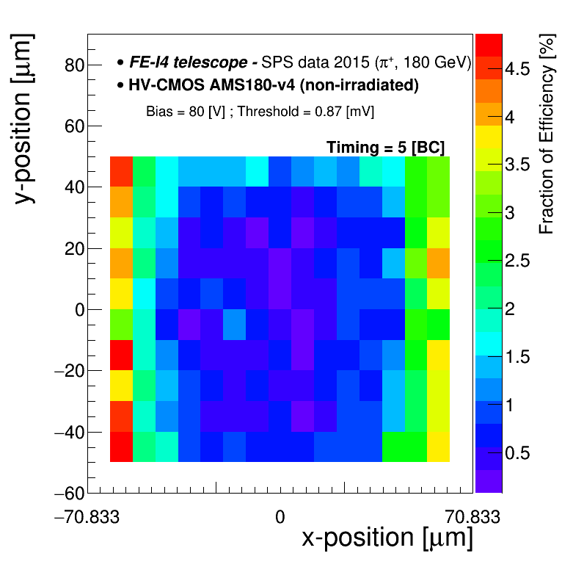
In-Pixel efficiency contribution per BC
Fastest contribution coming from the center of the pixel.
Bias Voltage 80 V
CMOS: Interesting results from the old submissions / Timing

Slide 21
First CMOS demonstrators already available to test

Slide 22
CMOS strategy
I risultati ottenuti finora sono incoraggianti. Diversi dimostratori di grandi dimensioni sono in fase di produzione o in test.
C’è un interesse ed una fiducia crescenti nella possibilità di realizzare un chip monolitico. DI fatto, sembra la sola soluzione veramente interessante per coprire una grande superficie: una soluzione con sensore attivo ed accoppiamento capacitivo sembra essere non molto più economica di un sensore CMOS passivo con bump-bonding tradizionale, ma notevolmente più rischiosa.
D’altro canto la strada per dimostrare la fattibilità di un rivelatore monolitico che possa funzionare sul quinto layer è ancora molto lunga. La sola strategia possibile con una qualche chance di successo è quella di fare uno sforzo di design unico a livello ITk. La fonderia potrebbe essere LFundry (che permette di fare stiching).
Ci sono discussioni in corso ma ancora nulla di concreto. Un gruppo di disegno comune potrebbe però partire nei prossimi mesi, e credo che, come INFN, dovremmo contribuire.

Slide 23
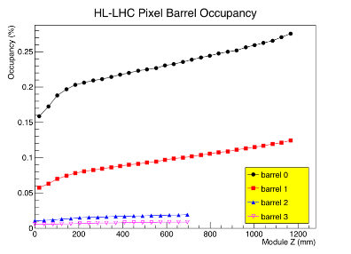
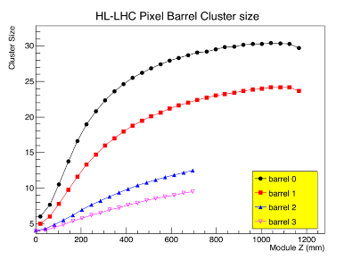
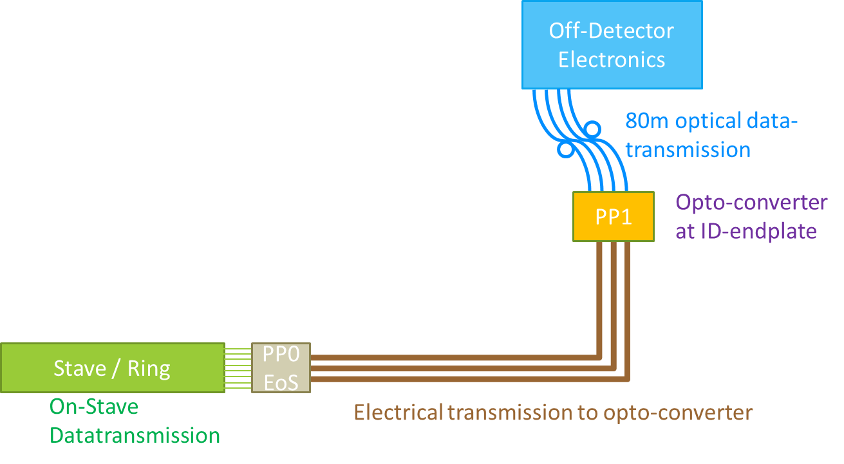
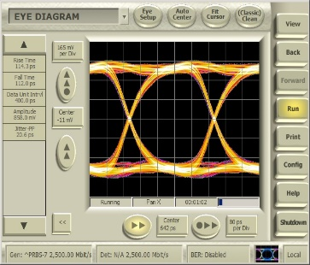
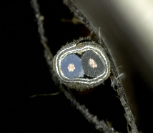
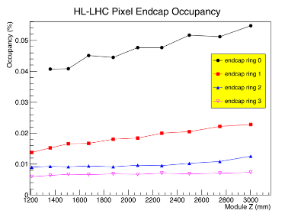
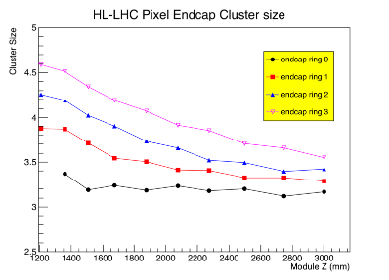
Data Link workshop
Abbiamo fatto un mini-workshop per discutere le strategie per la trasmissione dati.
Un tipico esempio di problema che coinvolge tutti gli aspetti del rivelatore (meccanica, simulazione, moduli, FE, readout).
Potrebbero servire 22 K links a 5 Gb/s per un layout come quelli di step 1.5

Slide 24
Read out
Se forse è presto per parlare del sistema di redout finale, dovremmo cominciare subito a progettare il sistema di test per la produzione, che dovrà essere qualificato nel 2019.
Abbiamo 6-7 diverse schede di lettura, il rischio di frammentazione del lavoro è molto alto, mentre sarebbe bene avere un singolo setup di test.
Inoltre la situazione del read-out al pozzo è molto delicata, e io credo che una qualche forma di sinergia Pixel-ITk sul DAQ sia essenziale per mantenere il rivelatore attuale in funzione fino al 2023.
I gruppi italiani possono contribuire alla realizzazione di un sistema comune di test in laboratorio, che funzioni con tutte le schede di acquisizione e tutti I tipi di moduli.

